Slide 1
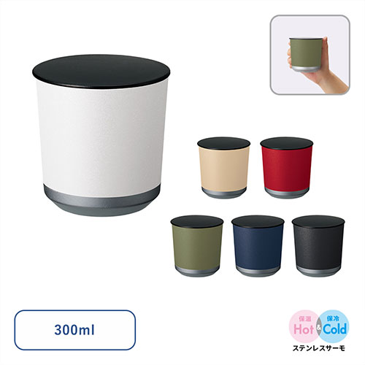
【提案書】
Zalattoフタ付サーモタンブラー300ml
特徴
表面のザラっとした質感が見た目にもクールで持ちやすい300mlサーモタンブラーです。フタ付きのため保冷保温効果も高く、ホコリも入りにくくて実用的。全6色展開から洗濯可能。
納期
納期スペース
仕様
カラー展開：レッド,ネイビー,ブラック,カーキ,ベージュ,ホワイト
素材：ステンレス(18-8)、PP 他
サイズ：Φ84×88(mm)
容量：300ml
包装：PP袋、紙箱
備考：取説付(紙箱面)
お見積
お見積りスペース

